Slide 1
教職員工增能演講系列 -聊聊企劃書撰寫思維
分享人：陳文正 a.k.a. 工友老陳

Slide 2
你好，我是
陳文正
現職
國立體育大學國際運動管理與創新博士學位學程 博士生
前衛健康事業有限公司 執行長
國科會「淨零生活 運動轉型」計畫(2/4)」 產業諮詢顧問
天主教輔仁大學 兼任講師
國內休閒運動產業民營機構 營運策略顧問
經歷
新北市、桃園市國民運動中心及公有運動場館 高階經理人
基隆市、桃園市、臺中市、雲林縣、臺東縣運動場館促參前置作業委託專業服務案 計劃主持人
基隆市、臺中市運動場館履約管理委託專業服務案 計畫主持人
臺中市運動場館優先定約條件及財務評估委託專業服務採購案 計畫主持人
特殊資歷
臺中市兒童運動中心（北屯、西屯）促參前置作業 全臺首創-營運商業模型規劃人
完成全臺灣第一間國民運動中心碳盤查作業 執行標的-新北市新莊國民運動中心

Slide 3
Q1：為什麼要學企劃撰寫/發想？

Slide 4
Q2：對企劃受眾而言，什麼是最重要的？

Slide 5
Sell Me This Pen

Slide 6
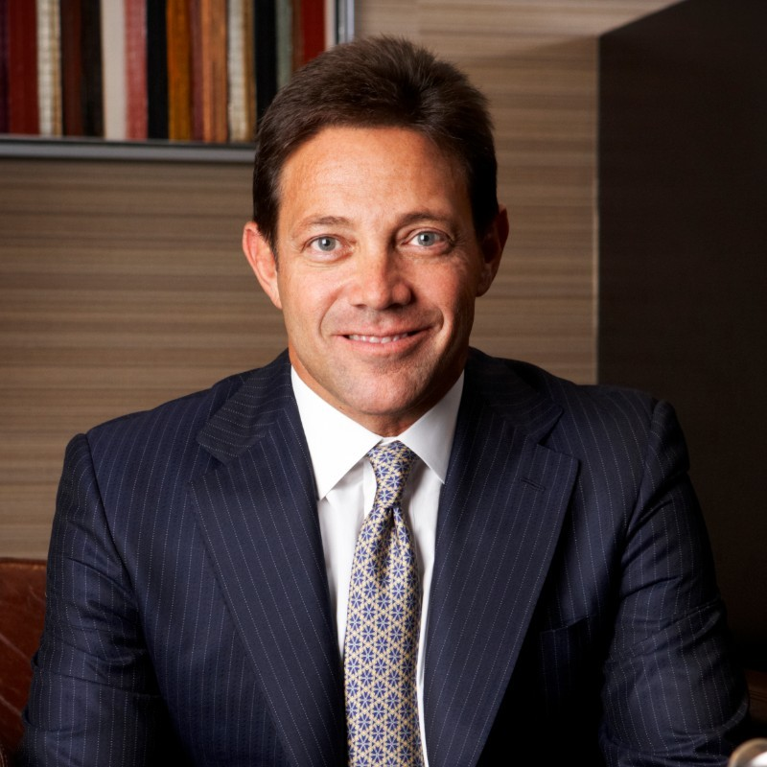
嘿對！是我本人~
你賣的不是一支筆
而是解決顧客需求的產品
By Jordon Belfort
a.k.a 華爾街之狼

Slide 7
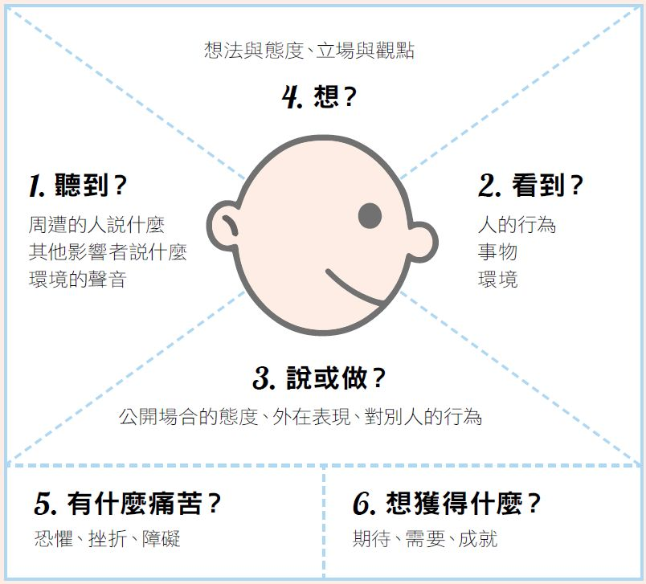
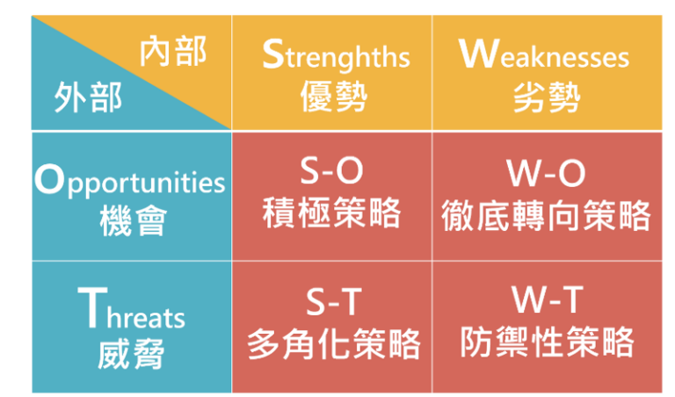

Slide 10
Q3：撰寫企劃要注意什麼？
面對電腦螢幕，不知如何下手？
先別急著寫，靜下心想想當初選定主題的原因是什麼？

Slide 11
辦活動的原因
活動辦理方式
活動主題選定
參與對象確定
活動內容構思
口碑？
賺錢？
回饋？
其他？
一次性活動？
帶狀性活動？
小規模活動？
大規模活動？
特色活動？
傳統活動？
親子族群？
銀髮族群？
一般民眾？
兒童族群？

Slide 12
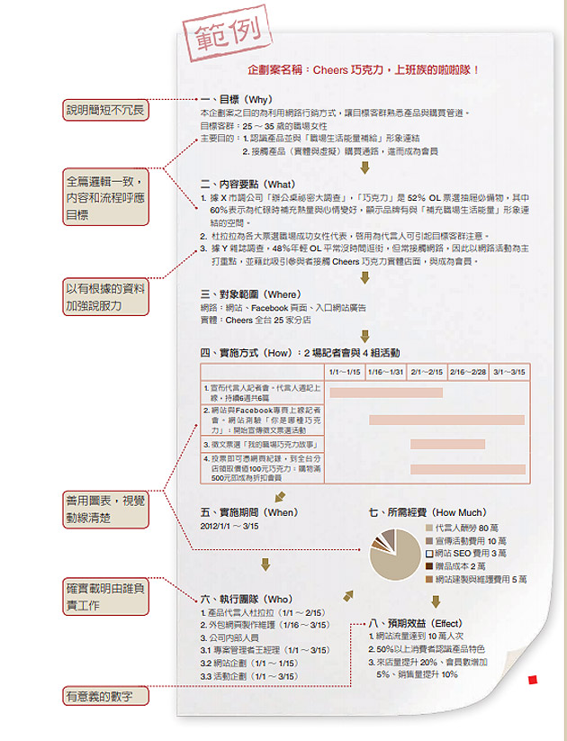
一頁企劃書基本原則
把繁瑣的企劃書內容精簡到一張A4可以容納的範圍。
各類別內容只需列出重點即可，不需贅字敘述。
記住各類別前後邏輯連貫性，切勿脫軌。
修改再修改！後續完整企劃內容將以這份為基礎衍生。

Slide 13
區域
年齡層
性別
收入
當地行政區？
鄰近行政區？
當地城市？
北、中、南部？
全國？
幼兒？
兒童？
學生？
成人？
銀髮族？
男生？
女生？
皆可？
小康？
高收入？

Slide 14
重新認識各類型的客群，你真的了解他們想要的是什麼嗎？

Slide 15
Q4：有了想法之後，該收多少錢？
CP值永遠是顧客考慮的重點
符合預期的體驗？超乎預期的體驗？免費真的是萬靈丹？

Slide 16
訂價入門技巧
成本加成訂價法
這是最基本也最多人使用的訂價方式，概念很簡單，商品成本x成本加價= 最終售價。而成本加價=1+加價百分比。
Ex:活動設計總成本1,500元/人，預計每人獲得利潤30%，訂價方式為1,500元x(1+30%)=1,950元。
這種訂價法則是以競爭對手為參考對象，透過訂得比對方高或低達到不同銷售目的。若價格高於市場，就是告訴顧客，自己的產品比其他人更有品質或性能更好，價值比較高；當訂得和同業一樣，是在保持競爭力的同時，實現利潤最大化；低於市場價格的話，那就是想靠著低價促銷吸引客人上門。
Ex:同業類似的活動報名費3,000元，若訂價高於3,000元，則須考慮自身活動是否有超過同業活動的價值？若低於3,000元，是否有特殊的考量？
市場導向訂價法

Slide 17
訂價進階技巧
定錨
訂價法
先給消費者一個價格，然後再給出更低的價格，造成「真的很便宜」的心理感受。
經典案例:Steve Jobs宣布iPad訂價；專家認為1,000美金，簡報先秀出999美金，最後公布真正訂價499美金。
數字
理論
透過不同數字的結尾，創造價格不同的感受。
經典案例:標價尾數為9 暗示著物超所值，尾數為0 暗示著尊榮與格調，而尾數為7 或8 則暗示調降價格與出清存貨。

Slide 18
戴比爾斯集團
15世紀時僅有皇家用鑽石求婚，民間並沒有這個習慣。
直到1947年戴比爾斯集團成功行銷，打造鑽石在全球奢侈品的排行地位。
結合廣告媒體通路及政商名流，帶動用鑽石求婚的風潮。
創造鑽石的獨特性！讓民眾買得不只是商品，更是一段故事。
畫龍點睛的永世傳承台詞。
鑽石恆久遠‧一顆永流傳
我們賣的不是鑽石，賣的是無價的愛情，同時也是人們對愛情的嚮往。

Slide 19
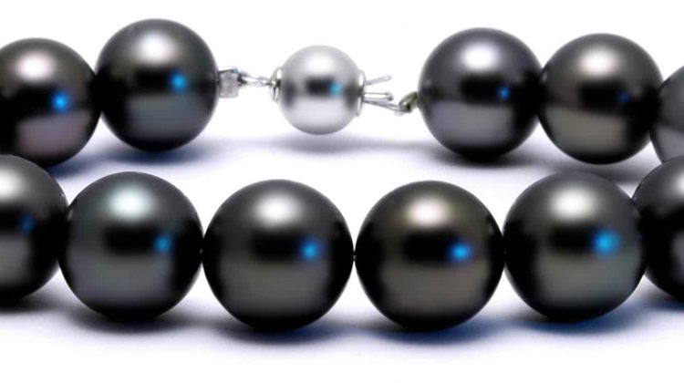
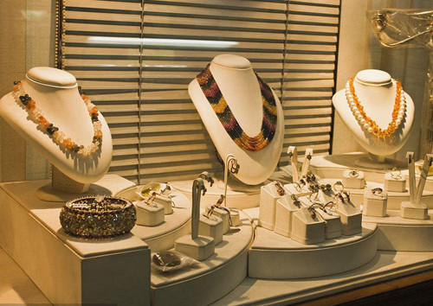
珍珠應該就是白的，黑的是什麼？
黑珍珠沒有價值？！
標價乏人問津，甚至不知道該如何訂價！
1973年鑽石大亨Harry Winston把黑珍珠和鑽石一起放站展間，並且給他一個天價的價格。
從此讓黑珍珠=高級珠寶。
放在鑽石展間→替黑珍珠塑造高級珠寶的意象。
黑珍珠→不知道價值；鑽石→高級珠寶；黑珍珠=鑽石=高級珠寶。
背景理論：

Slide 20
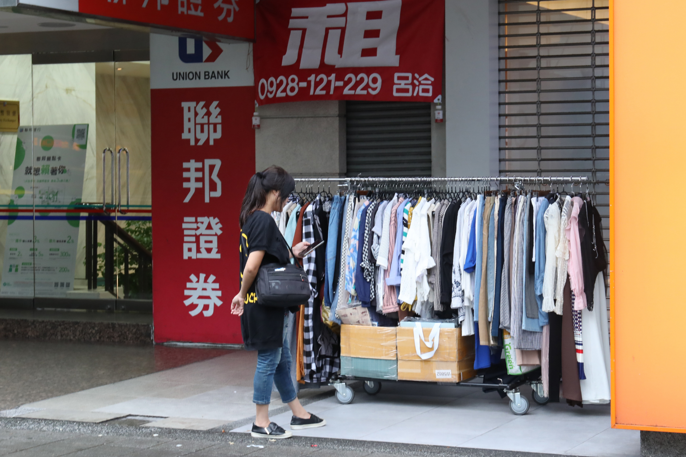
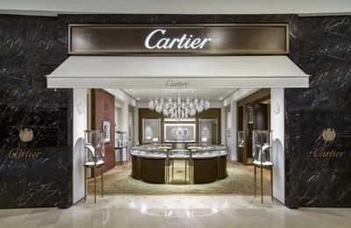
關於低價（或免費）你必須知道的事情
+
=
5,000元
有好的東西，不要被不好的外在因素影響價值！
+
=
500,000元

Slide 21
Q5：我要怎麼預防忘記事情？
總是有突發狀況發生？
善用甘特圖，幫你管理追蹤相關進度

Slide 22
什麼是甘特圖？
通俗來講，甘特圖（Gantt chart）是將活動與時間聯繫起來的一種圖表形式，顯示每個活動的歷時長短。
甘特圖能夠從時間上整體把握進度，很清晰地標識出每一項任務的起始與結束時間，這也就不難理解甘特圖的產生原因了：因為生產管理領域生產計劃制定的需要而產生。

Slide 23
上方列
時間軸
單位不拘
選用單位須一致
左側欄位
工作代辦事項
大點分類
小點執行

Slide 24
注意重點！
審視工作內容
切勿遺漏
時間軸
單位慎選
里程碑因果
關係注意
預留緩衝空間
方便未來辦事

Slide 25
Q&A -應該會是有點安靜的交流時間

